Slide 1

Штаб волонтеров
СТИ НИТУ «МИСиС»

Slide 2
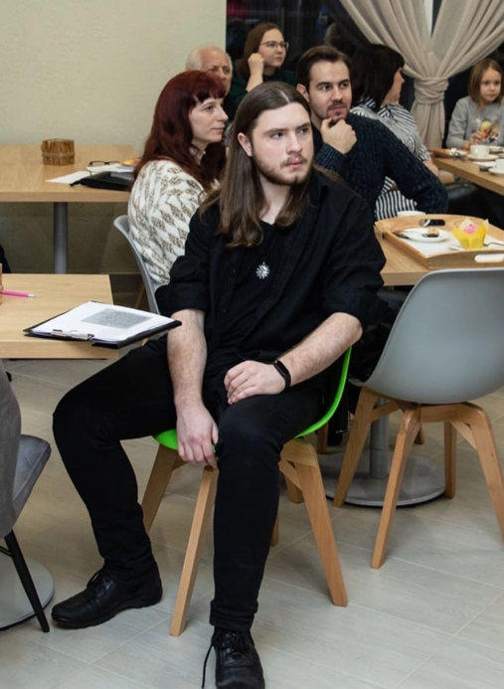
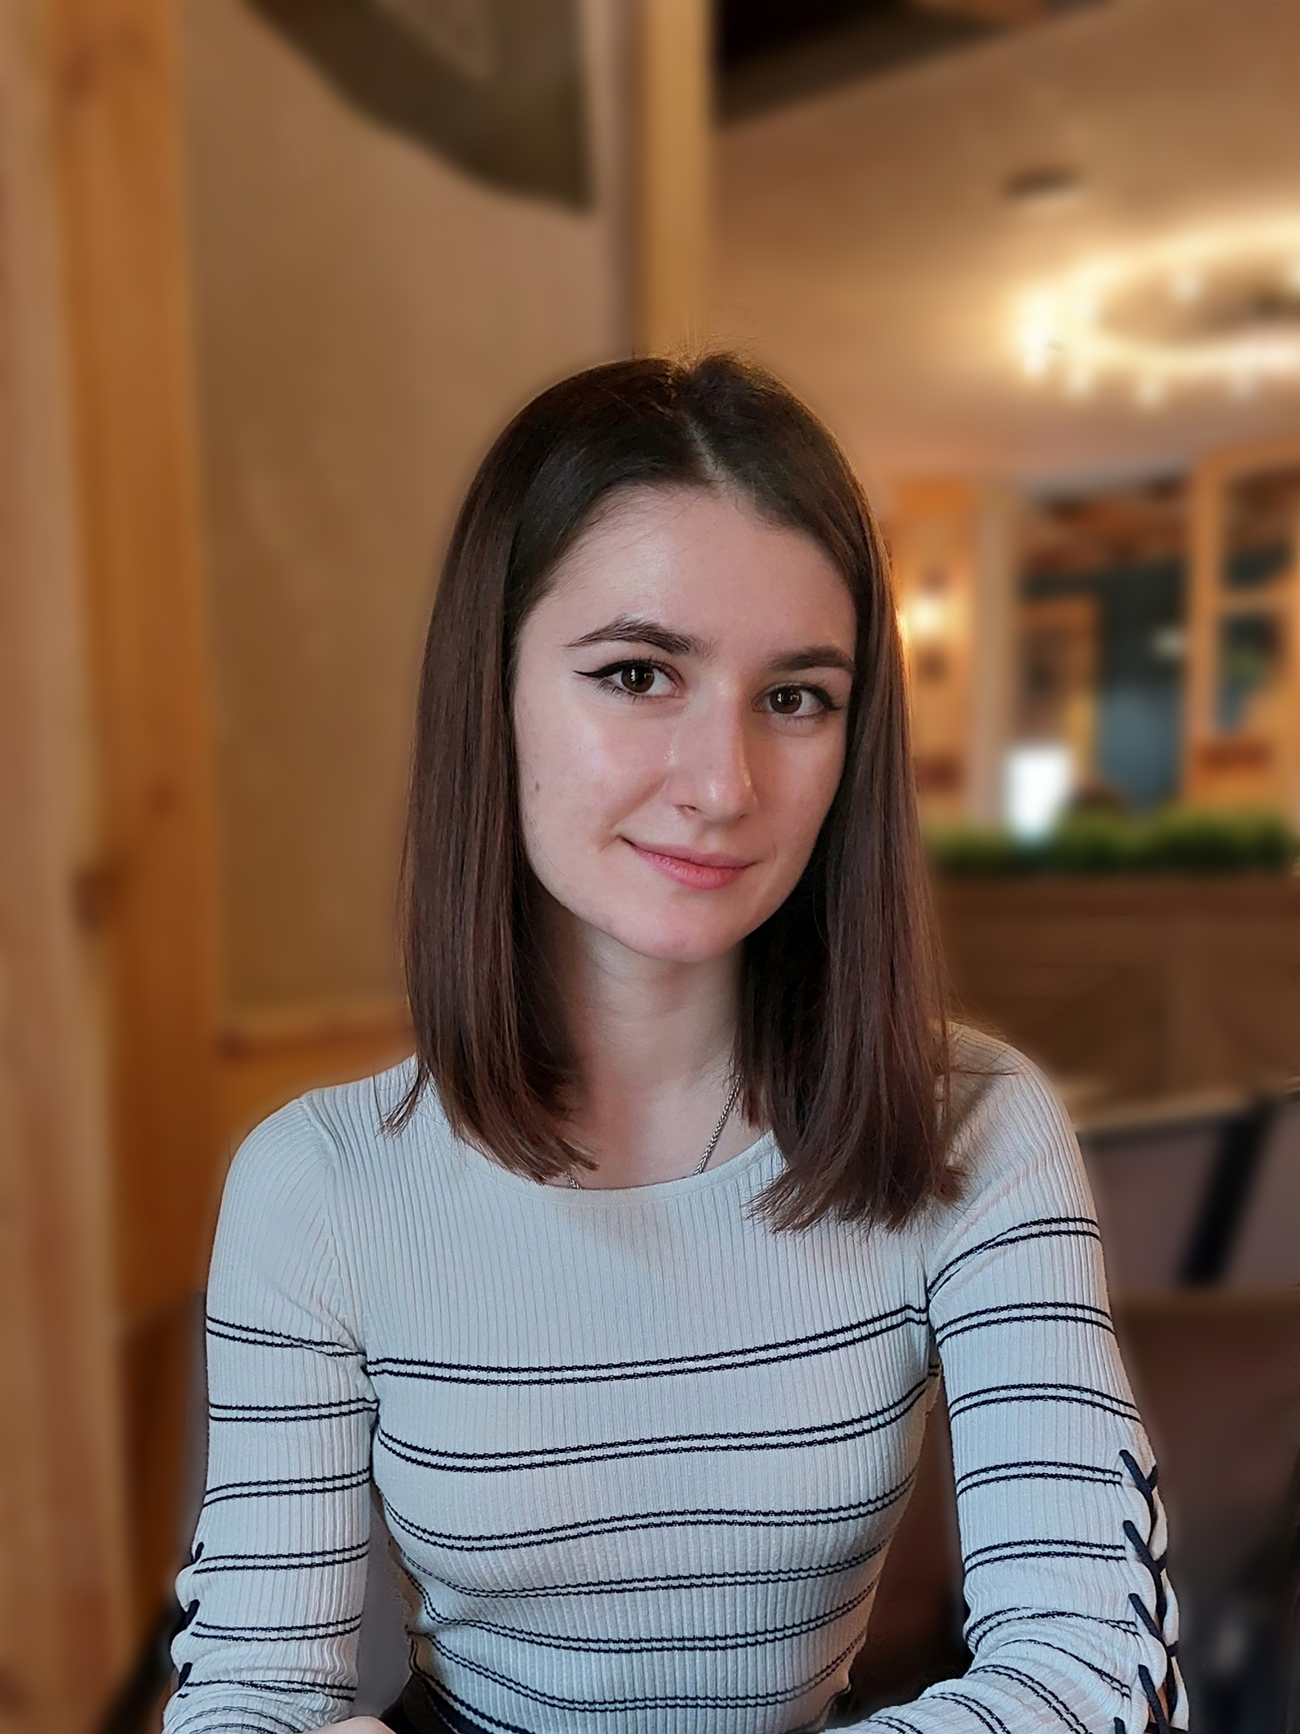
Главы Штаба
Аничкин Михаил
Антипенко Ирина

Slide 3
Задачи штаба
Привлечение внимания студентов к волонтерской деятельности
Продвижение волонтерской инициатив в масштабах города и области
Регулировка экологической ситуации и решение экологических проблем
Помощь всем нуждающимся

Slide 4


Заслуги Штаба
Организация городских мероприятий
Участие в региональных, всероссийских и международных акциях
Награждения от администрации города и благодарственные письма

Slide 5

Преимущества Штаба
Самый многочисленный штаб СТИ НИТУ «МИСиС»
Большое количество мероприятий и акций
Реальная возможность стать обладателем повышенной стипендии
Приятная компания

Slide 6
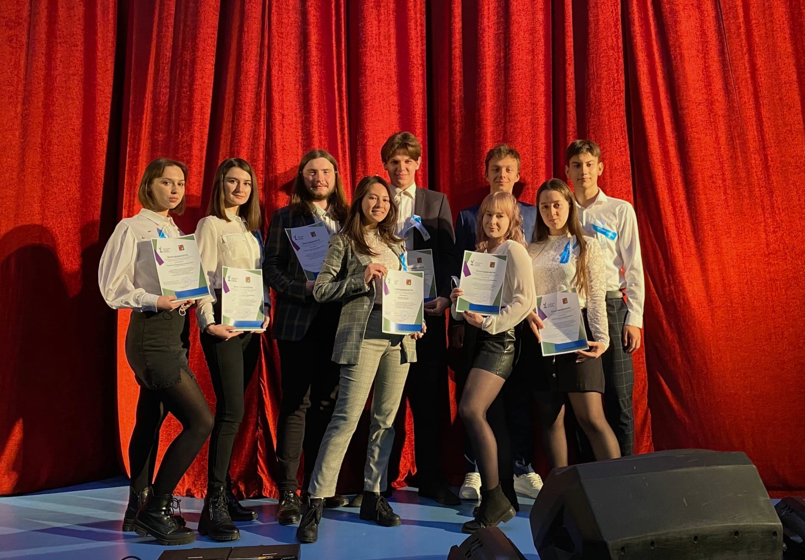

Slide 7

Планы на грядущий год
Создание мерча
Организация мероприятий городского уровня и выше
Привлечение новых людей в Штаб
Обновление логотипа штаба и создание сайта
Слияние с системой Добро.ру

Slide 8


